Slide 1
Datenbank

Slide 2
Datenbank
Relationale Datenbank
Einfache Abspeicherung der Daten
Einfache Verbindung der einzelnen Tabellen
H2-Datenbank
Erleichterte Einbindung durch Spring
Datenbank intern in der Anwendung

Slide 3
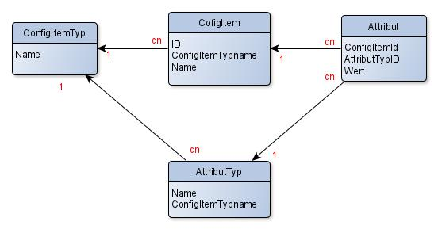
Aufbau der Datenbank - ConfigItems

Slide 4
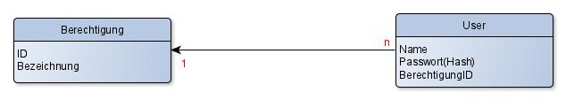
Aufbau der Datenbank – User

